Slide 1




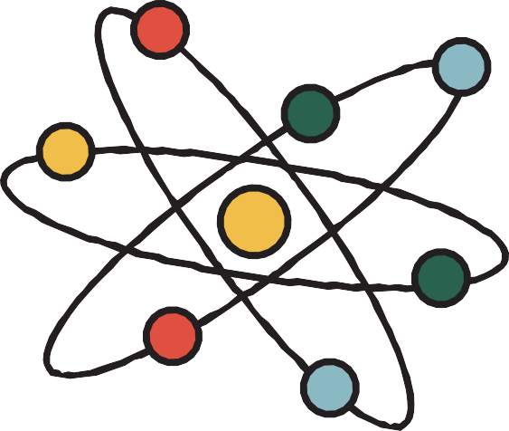
THP A
G l i k o l i s i s
Presented by Kelompok 2

Slide 2
Anggota Kelompok
Selvi
2114051001
Putri Zhafira
2114051003
Naomi Azzahra
2114051005
Gracela Natalie
2114051007
Riani Sakinah
2114051009

Slide 3






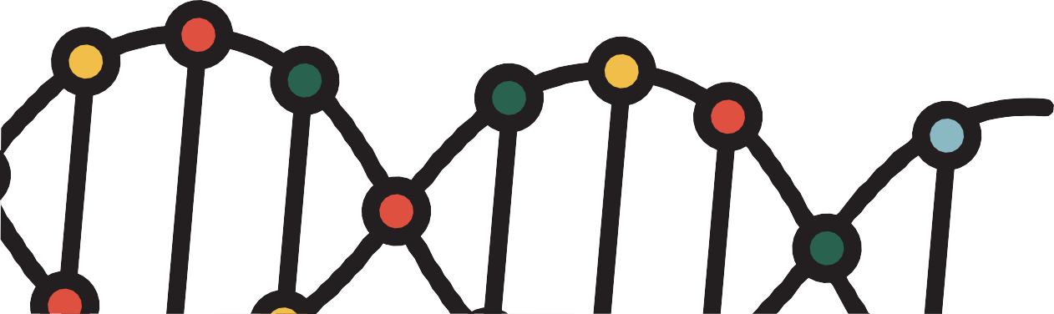

Glikolisis
merupakan reaksi pelepasan energi yang memecah satu molekul glukosa (terdiri dari 6 atom karbon ) atau monosakarida yang lain menjadi dua molekul asam piruvat (terdiri dari 3 atom karbon), 2 NADH (Nicotinamide Adenin Dinucleotide H), dan 2 ATP.
Tempat terjadinya glikolisis pada bagian dalam sel pada bagian sitoplasma

Slide 4

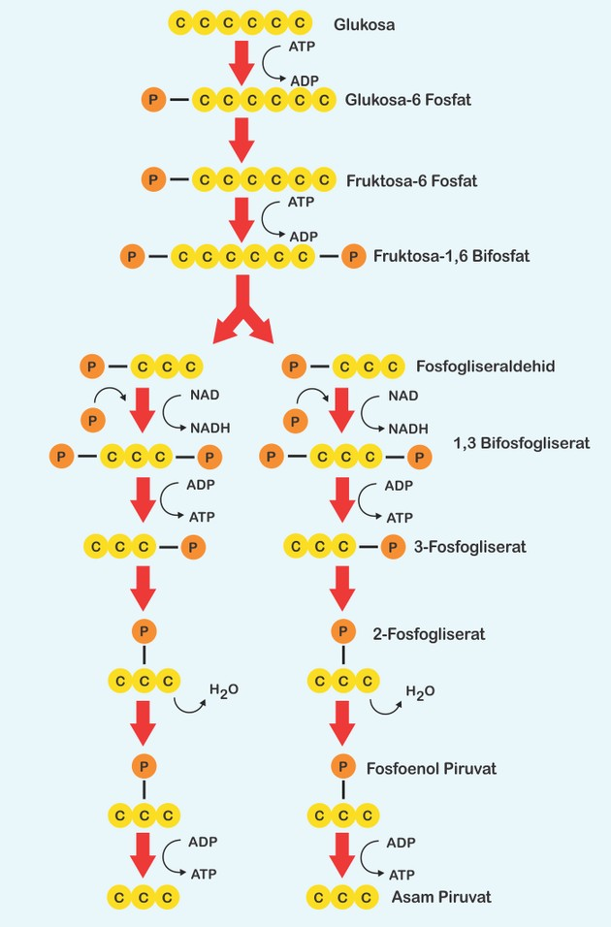


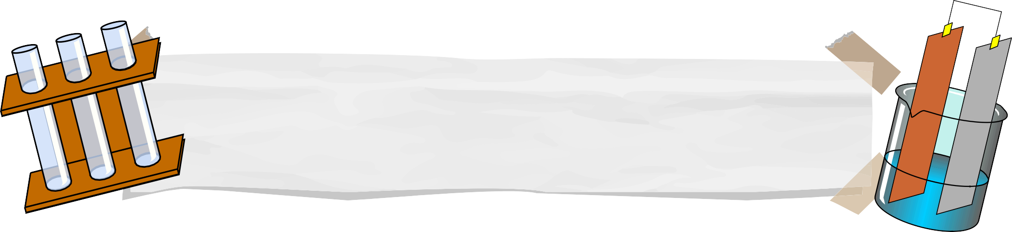
Tahapan Glikolisis
Reaksi dalam Glikolisis
Reaksi Glukosa dan Fruktosa 1,6 difosfat yaitu reaksi endergonik ( reaksi yang memerlukan ATP )
Reaksi Fruktosa 1,6 difosfat dan Asam Piruvat yaitu eksergonik ( reaksi yang menghasilkan ATP )
Hasil Proses Glikolisis
2 ATP
2 NADH
2 Asam Piruvat

Slide 5

Thank you for Listening!!
Don't hesitate to ask any questions!

